Slide 1
Pengantar Mikrokontroler
Dosen Pengampu : Syahri Muharom : Arief Wisaksono
Mata Kuliah : Mikroprosesor dan Mikrokontroler
Pertemuan ke : 1

Slide 2
Point of View
01
Pengertian Mikrokontroler
Diagram Blok dan Struktur Mikrokontroler
02
03
Arduino
04
Jenis Jenis Arduino

Slide 3
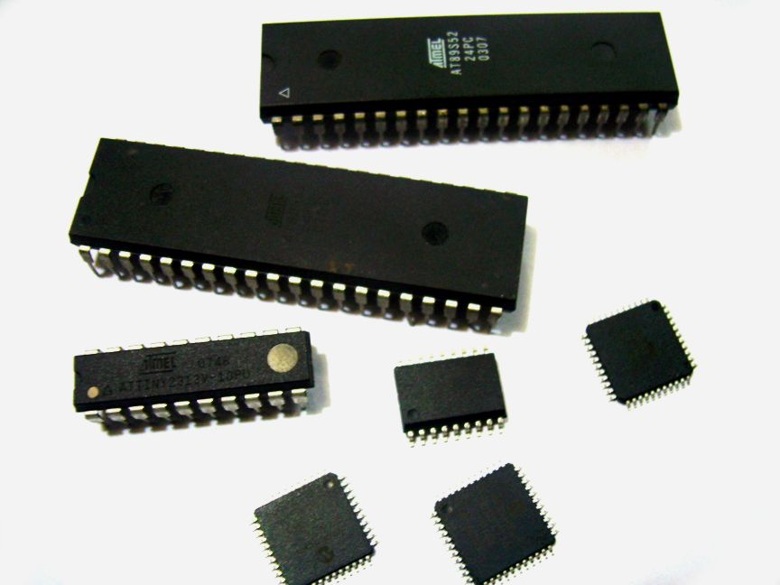
Pengertian Mikrokontroler
Adalah sebuah komputer kecil yang dikemas dalam bentuk chip IC (Integrated Circuit) dan dirancang untuk melakukan tugas atau operasi tertentu. Pada dasarnya, sebuah IC Mikrokontroler terdiri dari satu atau lebih Inti Prosesor (CPU), Memori (RAM dan ROM) serta perangkat INPUT dan OUTPUT yang dapat diprogram.

Slide 4
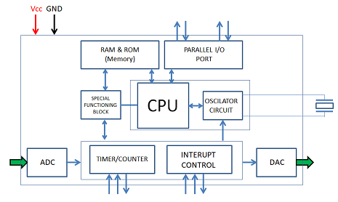
Diagram Blok dan Struktur Mikrokontroler
CPU
CPU adalah otak mikrokontroler. CPU bertanggung jawab untuk mengambil instruksi (fetch), menerjemahkannya (decode), lalu akhirnya dieksekusi (execute). Fungsi utama CPU adalah mengambil dan mendekode instruksi. Instruksi yang diambil dari memori program harus diterjemahkan atau melakukan decode oleh CPU tersebut.
Memori (Penyimpanan)
Memori Ini digunakan untuk menyimpan data dan program. Sebuah mikrokontroler biasanya memiliki sejumlah RAM dan ROM (EEPROM, EPROM dan lain-lainnya) atau memori flash untuk menyimpan kode sumber program (source code program).

Slide 5
Diagram Blok dan Struktur Mikrokontroler
Port INPUT / OUTPUT Paralel
Port Input / Output paralel digunakan untuk mendorong atau menghubungkan berbagai perangkat seperti LCD, LED, printer, memori dan perangkat INPUT/OUTPUT lainnya ke mikrokontroler.
Port Serial
Port serial menyediakan berbagai antarmuka serial antara mikrokontroler dan periferal lain seperti port paralel.
Timer dan Counter
Timer dan Counter menyediakan semua fungsi pengaturan waktu dan penghitungan di dalam mikrokontroler. Operasi utama yang dilakukan di bagian ini adalah fungsi jam, modulasi, pembangkitan pulsa, pengukuran frekuensi, osilasi, dan lain sebagainya. Bagian ini juga dapat digunakan untuk menghitung pulsa eksternal.

Slide 6
Diagram Blok dan Struktur Mikrokontroler
Analog to Digital Converter (ADC)
Konverter ADC digunakan untuk mengubah sinyal analog ke bentuk digital. Sinyal input dalam konverter ini harus dalam bentuk analog (misalnya Output dari Sensor) sedangkan Outputnya dalam bentuk digital.
Digital to Analog Converter (DAC)
DAC melakukan operasi pembalikan konversi ADC. DAC mengubah sinyal digital menjadi format analog. Ini biasanya digunakan untuk mengendalikan perangkat analog seperti motor DC dan lain sebagainya.

Slide 7
Diagram Blok dan Struktur Mikrokontroler
Interrupt Control
Kontrol interupsi atau Interrupt Control digunakan untuk menyediakan interupsi (penundaan) untuk program kerja. Interrupt dapat berupa eksternal (diaktifkan dengan menggunakan pin interrupt) atau internal (dengan menggunakan instruksi interupsi selama pemrograman).
Special Functioning Block
Beberapa Mikrokontroler yang hanya dapat digunakan untuk beberapa aplikasi khusus (misalnya sistem Robotik), pengontrol ini memiliki beberapa port tambahan untuk melakukan operasi khusus tersebut yang umumnya dinamakan dengan Blok Fungsi Khusus.

Slide 8
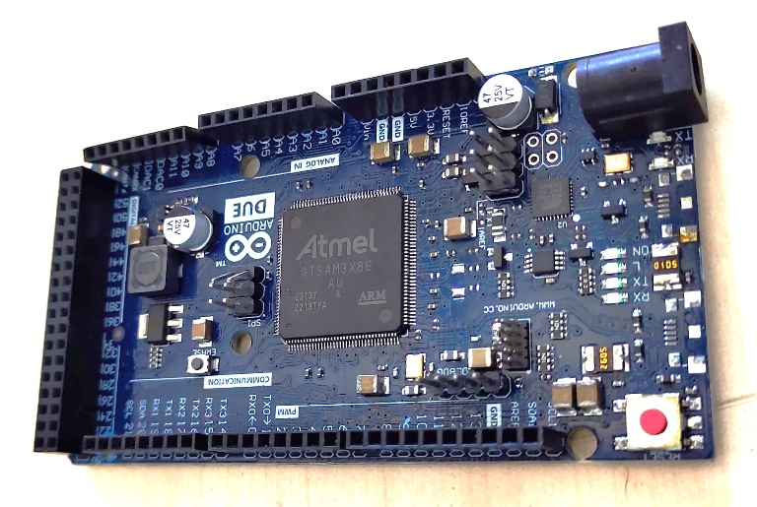
Arduino
Apa itu Arduino ?
Komponen Utama
Arduino adalah platform mikrokontroler open-source yang dirancang untuk memudahkan pengembangan proyek elektronik. Arduino memungkinkan pengguna untuk membuat dan mengontrol perangkat elektronik dengan mudah menggunakan hardware dan software yang tersedia.
Mikrokontroler
Pin Input/Output
Papan Sirkuit
Konektor USB
Catu Daya
Konektor Listrik
Kristal Osilator
Tombol Reset
Indikator LED

Slide 9
Jenis Jenis Arduino
Arduino Uno
Arduino Mega
Arduino Nano
Arduino Leonardo
Arduino Due
Arduino MKR Series
Arduino Yun
Arduino Nano 33 series
Arduino Pro Mini
Arduino Zero
Arduino Esplora
Arduino LilyPad
Arduino Pro
Arduino Robot

Slide 10
THANK YOU

